Slide 1
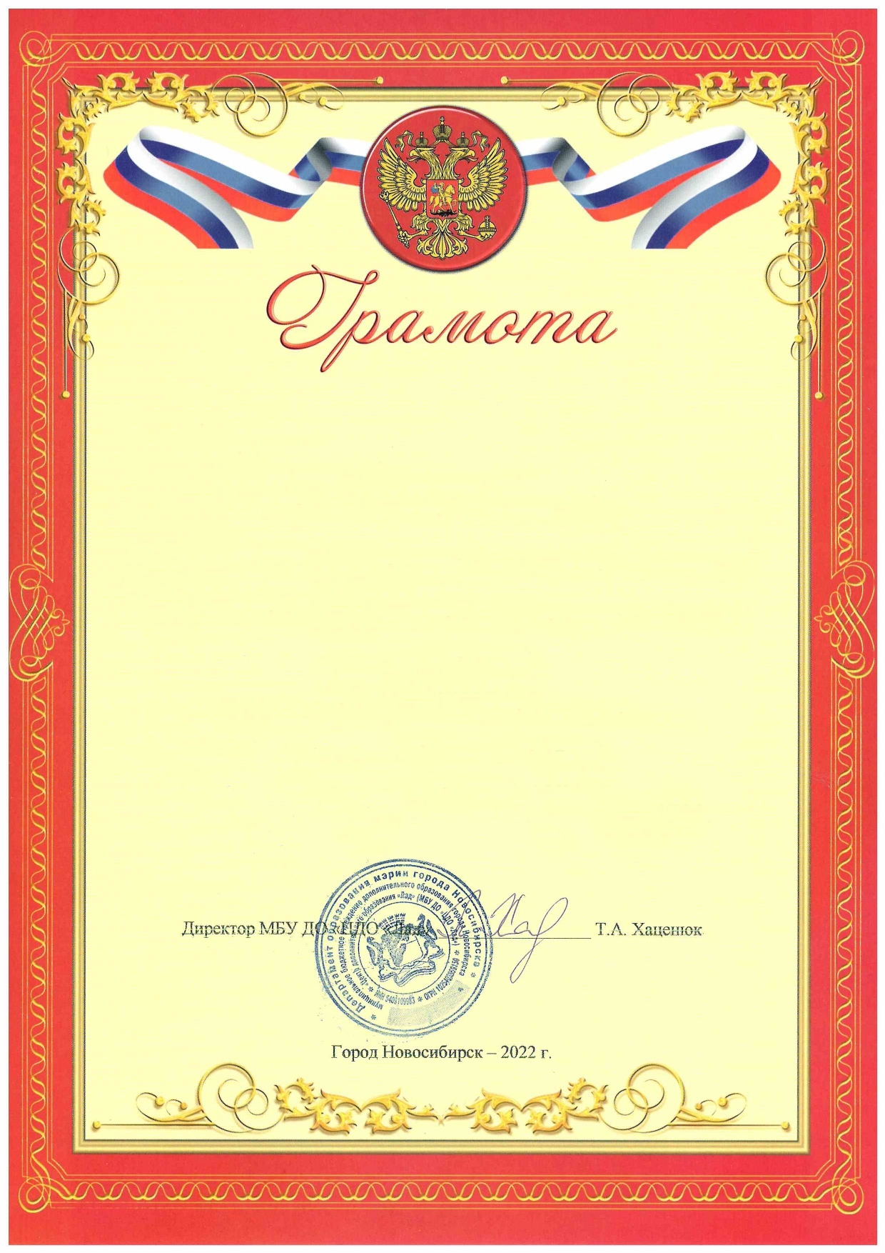
НАГРАЖДАЕТСЯ
Жаркова Варвара
МКДОУ детский сад №27 « Росинка»
Руководитель: Козадаева Светлана Ивановна
за участие
в районном этапе городского конкурса
«Мы за правильное питание»
Город Новосибирск, 2022 год

